Slide 1
人工知能概論
第11回学習と認識(2)
パターン認識
立命館大学 情報理工学部 知能情報学科
谷口忠大

Slide 2
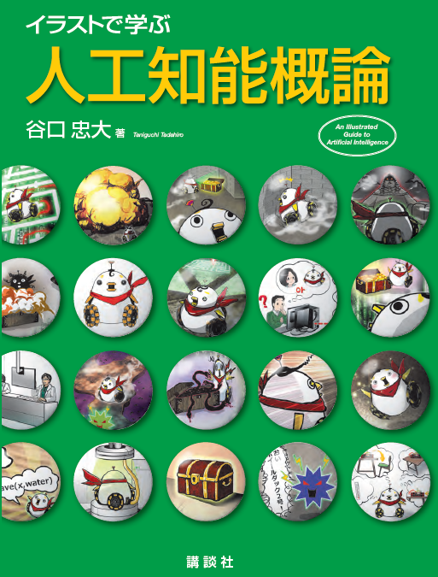

Information
このスライドは「イラストで学ぶ人工知能概論」を講義で活用したり，勉強会で利用したりするために提供されているスライドです．

Slide 3
STORY 学習と認識（2）
ホイールダック２号はクラスタリングによって，目で見た物体をいくつかのグループに分けることに成功した．これで，新しい物体を見たときにもその物体がどのグループに属するかがわかるだろう．そうすれば，ホイールダック２号は目の前にあるものが何かわかるに違いない．例えば，目の前の対象が宝箱なのかゴールなのかがわかるに違いない．
しかし，ホイールダック２号は宝箱を五つほど開けたところで気づいた．「どうやら，宝箱には財宝が入っているものと，罠が入っているものがあるらしい．」その２種類はどうも宝箱の見た目が少し違うようなのだが，他のゴールや普通の道に比べると，よく似ていたために，教師なし学習のクラスタリングの結果としては，同じクラスタになっていた．
これではホイールダック２号にとっては区別がつかない．しかし，この「財宝が入っていた」宝箱の画像と「罠が入っていた」宝箱の画像を集めれば，その違いを学習することができるのではないだろうか．

Slide 4
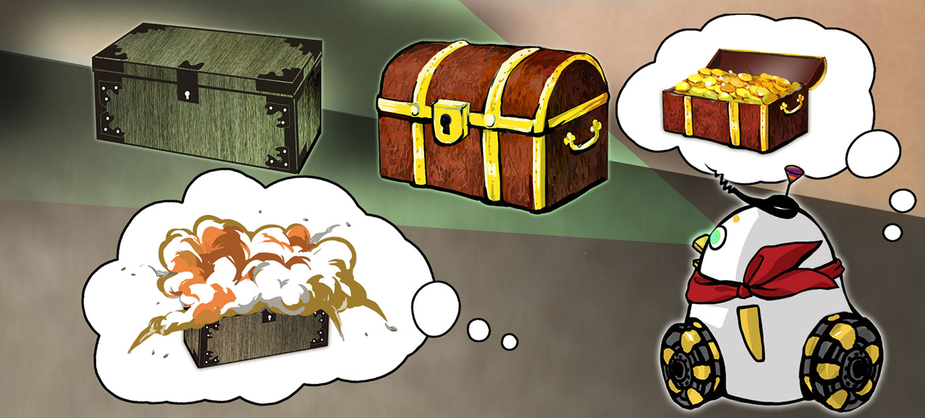
仮定 学習と認識（2）
ホイールダック２号は適切な画像特徴量を有限次元ベクトルで取得できるものとする．
ホイールダック２号は分類のための教師信号を認識することができるものとする．

Slide 5
Contents
11.1 機械学習の基礎
11.2 パターン認識
11.3 回帰問題
11.4 分類問題

Slide 6
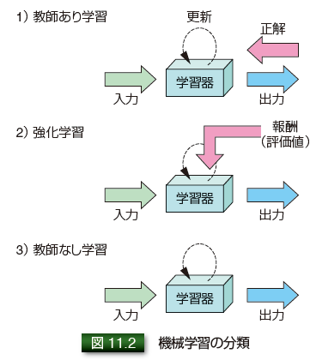
11.1.1 機械学習の分類
内部モデル学習
時系列データ学習
回帰問題
強化学習
最適化問題
Genetic Algorithm
クラスタリング
低次元化
データマイニング

Slide 7
11.1.5 機械学習の共通問題
結局は関数fの最適化
  学習器は結局は入力から出力への変換を学習する数学的存在としてモデル化される．
  より具体的に言うと，学習器は何らかの関数f を持ち，これを関数f の内部パラメータθ を変化させることで学習する．
  このθ はニューラルネットワークの結合重みであったり，強化学習器のQ 値であったりする．
訓練データ(training data)とテストデータ(test data)
  機械学習においては学習用データとテスト用データを区別することが重要である．特に教師あり学習では学習用データに対しては教師信号として「答え」が与えられるため，正しい「答え」を出力できるようになるのは当たり前である．
  学習用データで学習した学習器が，テスト用データに対して正しい答えを返せるようになるのが大切である．

Slide 8
過学習と交差確認法
  学習用データで学習した学習器が，テスト用データに対して正しい答えを返せるようになるのが大切である．
学習用データに学習結果を特化させることは簡単
  やりすぎると未知データ（学習用データ以外のデータ）をうまく扱えない状態に―――過学習(overfitting)
  データが少ないときはどうするか？
  データを「学習用」と「テスト用」にランダムに分ける
  1つをテスト用、残りを学習用とする。これをデータの個数だけ繰り返す（最終的に、すべてがテストに使われるように）

Slide 9
演習11-1 機械学習の分類
以下の機械学習はそれぞれ「教師あり学習」「教師なし学習」「強化学習」のいずれにあたるか？
  問題を解くと得点だけがしめされて，「後のことは自分で考えなさい！」と言われる試験
  問題を解くとそれぞれの解答が示されて「後のことは自分で考えなさい！」と言われる試験
  100人のマンガのキャラの絵を見せられて「キャラの類似性にもとづいて10グループにわけよ」と言われる課題
  カピバラの写真10枚を「これがカピバラだ」と見せられた後に，デグーの写真10枚を「これがデグーだ」と見せられる．その後にどちらかの写真を見せられて，それが何かを当てる課題．
  自分一人でペットボトルに入れるビー玉の数を変えては，風呂に投げ入れ，沈むかどうかを判定し，何個入れれば風呂の水に沈むかというルールを学習すること．
  100件のワンルーム不動産の物件に対して，駅からの距離，床面積，風呂トイレの有無，賃料を収集し，駅からの距離，床面積，風呂トイレの有無から賃料を予測出来るようにするタスク．

Slide 10
Contents
11.1 機械学習の基礎
11.2 パターン認識
11.3 回帰問題
11.4 分類問題

Slide 11
11.2.1 パターン認識と応用
パターン認識とは画像や音声などデータに対して行う情報処理で，観測されたデータを予め定められた複数の概念のうちの一つに対応させる処理である．この概念はクラスと呼ばれる．
文字認識(character recognition)
  画像データを認識して文字の種類を認識する
  タッチペン入力の書き文字認識など
音声認識(speech recognition)
  人間の声を認識して文字列として解釈する．
  モバイルデバイスでの音声情報検索など
画像認識
  カメラ画像に写った物体が何の物体であるか認識する一般物体認識，表情認識などがある．

Slide 12



クラスタリングとパターン認識の違い
画像の異なり具合を基準にしてクラスの境界を引くよりも，外部的な知識である「ルール」に基いて，その違いを見分けるようにクラスの学習を行う
これらは「違う」という外部知識が存在する
クラスター１
クラス１
クラス4
クラス２
クラスター２
似てる
けどナー
クラスター3
クラス3
クラスタリング
パターン認識

Slide 13
11.2.2 回帰問題と分類問題
目的
  入力ベクトルxに対して正しい出力ベクトルyを出力出来るようになること．
問題の分類
  分類問題 (classification)
    入力ベクトルに対して正事例であるか負事例であるかの二値{1,0}の値を返すことで分類を行う．（多値のものもあり）
    学習データとしては正負のラベルの付けられたデータセットを用いる．
  回帰問題 (regression)
    入力ベクトルに対して通常実数値の値を返し，未知入力に対する出力の予測を行う．
    学習データとしては(x,y)の値の組が渡される．

Slide 14
11.2.2 回帰問題(regression)
回帰問題は入力ベクトルに対して実数値の値を返す連続的な関数関係を学習する問題である．学習後は未知入力に対する出力値の予測を行う．学習データとしては入力ベクトルx と出力ベクトル（もしくは出力値）y の組み合わせ(x,y) の集合が学習器に渡される．
様々な(x, y) 上の点が与えられた時に未知の入力，たとえば，？マークの位置の入力に対する出力y を答えるのが回帰問題である．
回帰問題
Y
？
X
結局は y=f(x) を与える関数 f の推定問題となる場合が多い

Slide 15
11.2.3 分類問題(classification)
分類問題は入力ベクトルに対して正事例(true)か負事例(false)かを返す法則を学習する問題である．
もしくは，有限個のクラスのどれに属するかを学習する問題．
様々な(x, y) 上の点が与えられた時に未知の入力，たとえば，？マークの位置の入力に対する出力y を答えるのが分類問題である．
Y
正事例
X
負事例
？
x2
2D
x1
結局はy=f(x) を与える関数 f の推定問題となる場合が多い

Slide 16
主要な手法
回帰問題
分類問題
線形回帰
一般線形モデル
ニューラルネットワーク
カーネル回帰
ガウス過程回帰(GP)
その他
パーセプトロン
ニューラルネットワーク
SVM(サポートベクターマシン)
ランダムフォレスト
混合ガウス分布
ナイーブベイズフィルタ
その他

Slide 17
演習11-2 教師あり学習の分類
以下の学習はそれぞれ「分類問題」「回帰問題」のいずれにあたるか？
  カピバラの写真10枚を「これがカピバラだ」と見せられた後に，デグーの写真10枚を「これがデグーだ」と見せられる．その後にどちらかの写真を見せられて，それが何かを当てる課題．
  自分一人でペットボトルに入れるビー玉の数を変えては，風呂に投げ入れ，沈むかどうかを判定し，何個入れれば風呂の水に沈むかというルールを学習すること．
  100件のワンルーム不動産の物件に対して，駅からの距離，床面積，風呂トイレの有無，賃料を収集し，駅からの距離，床面積，風呂トイレの有無から賃料を予測出来るようにするタスク．
  初速度をV [m/s]して弾丸を射出し，その落下点x[m]を多数計測することで V-xの関係を学習し一般法則を導き出そうとすること．

Slide 18
Contents
11.1 機械学習の基礎
11.2 パターン認識
11.3 回帰問題
11.4 分類問題

Slide 19
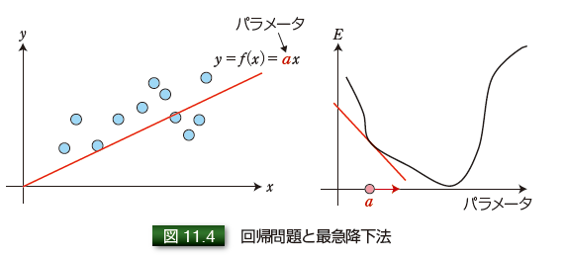
11.3.1 予測誤差最小化による学習
回帰問題を解くための最も基本的な方法は，入力x と出力y の関係がy = f(x; θ) という関係にあると考え，予測誤差を最小化するように学習器の最適なパラメータθ∗ を求める方法である．

Slide 20


最小二乗法
与えられたデータに対して近似誤差が最小になるように関数f(x)のパラメータを調整する．
最小二乗法
  f(x)が線形関数の場合は解析的に（閉形式で）解ける
再急降下法（勾配法）
  誤差が徐々に小さくなるように，誤差の偏微分を計算して逆方向にパラメータを修正
Y
Y=f(x)=ax
最小化
パラメータ
X

Slide 21
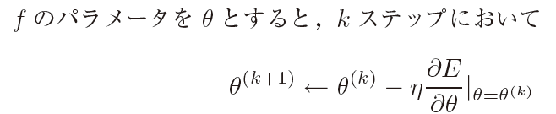


最急降下法（勾配法）
  誤差が徐々に小さくなるように，誤差の偏微分を計算して逆方向にパラメータを修正
  具体的には勾配(gradient)を計算し，その逆方向に更新する．
多変数の場合，下記のようになる，

Slide 22
線形回帰：最小二乗法（狭義）
最小二乗法
  f(x)が線形関数の場合は解析的に（閉形式で）解ける
一変数線形関数については一般形を解いてみよう！

Slide 23
演習11-3 最小二乗法
xとyは本質的には線形関係を持っている（y=ax+b）．しかし，xに対するyの値を計測する時に必ず誤差が生じる．
(x,y)=(1,2),(2,4),(3,5),(4,7)の観測が得られた際に，最小二乗法にもとづいて a, b を求めよ．

Slide 24
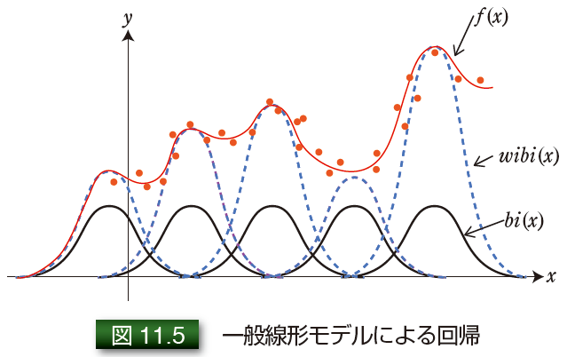

11.3.3 一般線形モデル
線形回帰では，線形な関数，つまりグラフにプロットしたときに直線や平面になる関数関係しかモデル化できない．
線形回帰の枠組みをそのまま拡張し，非線形関数に対応する簡便な方法として一般線形モデルが存在する．
線形関数の重ね合わせで
非線形関数を近似
（フーリエ変換、逆フーリエ変換
を考えよ）

Slide 25
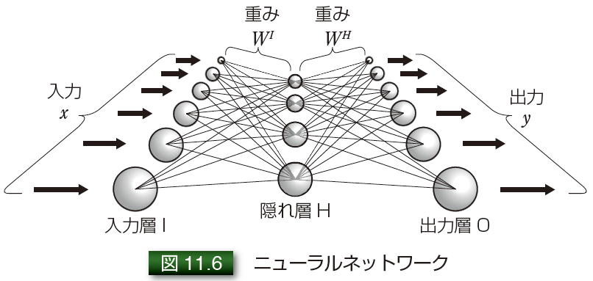
11.3.4 ニューラルネットワーク
人の脳で行われている情報処理を模倣した情報処理モデルである．
回帰問題にも分類問題にも用いることができる．
BP法（Back Propagation, 勾配法の効率的計算方法）によって学習する．
時系列データはRNN, LSTMを利用
多層にしたものが深層学習

Slide 26
Contents
11.1 機械学習の基礎
11.2 パターン認識
11.3 回帰問題
11.4 分類問題

Slide 27
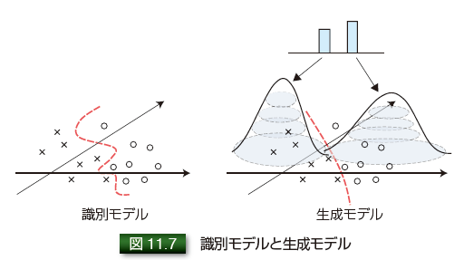
11.4.1 識別モデルと生成モデル
識別モデル
  正事例と負事例を区別するための境界線を訓練データから直接的に求めようとする．
生成モデル
  分類対象となるデータがどのような確率モデルから生成されたかをモデル化し，そのモデルに基づいて分類を行う．
分離超平面・分離超曲面
例：パーセプトロン、サポートベクターマシン
例：混合ガウス分布、HMM
ベイズ定理の利用

Slide 28
11.4.2 サポートベクトルマシン SVM
（サポートベクターマシン ともいう）
とても人気のある強力な分類器
識別モデル
マージン：クラスを分離する超平面（決定境界）とこの超平面に最も近い学習データとの距離
サポートベクトル：超平面に最も近い学習データ
ソフトマージン分類： 誤分類を許し、その個数を最小に
マージン
サポートベクトル
分離超平面
「負」分離
超平面
「正」分離超平面
分離超平面は
一意には決まらない
SVMの目標：
マージン最大化

Slide 29
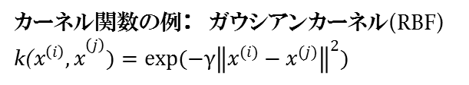
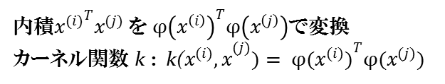
サポートベクターマシン（続)
低次元では線形分離できなくとも、高次元にデータを写像すると、分離可能になることがある
ただし高次元では計算量が大きい ⇒ カーネルトリック
内積${x^{(i)}}^{T}x^{(j)}$ を ${φ\left(x^{\left(i\right)}\right)}^{T}φ\left(x^{\left(j\right)}\right)$で変換
カーネル関数 k : k(${x^{(i)},x}^{(j)})= {φ(x^{(i)})}^{T}φ(x^{(j)})$
カーネル関数の例： ガウシアンカーネル(RBF)
k(${x^{\left(i\right)},x}^{\left(j\right)})=exp(−γ{\left\|x^{(i)}−x^{(j)}\right\|}^{2})$
2次元では線形分離不能でも
３次元にすると分離超平面が存在
する例
その超平面を図示すると右図

Slide 30
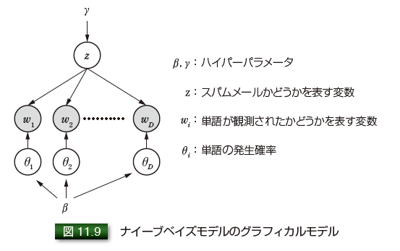
11.4.3 ナイーブベイズモデル
ナイーブベイズモデル(naive Bayes model) は生成モデルに基づき分類を行うために用いられる最も単純なモデルの一つである．
生成モデル
スパムかどうかの事前確率
単語の生起についての確率

Slide 31
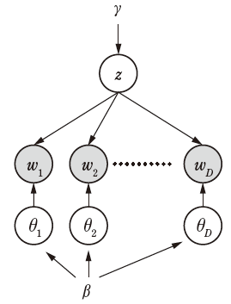
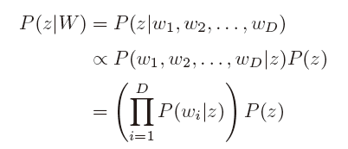
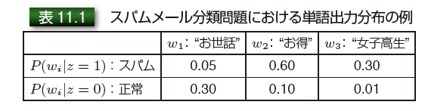
スパムメールの
ナイーブベイズフィルタ
メールがスパムメールかどうかを判定する分類問題を考える．
各ｗiの生起は独立と仮定
ベイズ定理
問：メールに「お得」「女子高生」が含まれていたときのスパムメール確率はいくらか？
スパムフィルタが
つくれます！
訓練データから
学習可能！
生成モデルを求める

Slide 32
例題：
「お得」「女子高生」がメールに含まれて，「お世話」が含まれていなかった場合，届いたメールがスパムメールである確率をナイーブベイズモデルに基づき計算
（１１．２１）に基づく
スパムである可能性： P(z=1 | w1=0, w2=1, w3=1)
と
スパムでない可能性： P(z=0| w1=0, w2=1, w3=1)
を計算して比較する

Slide 33
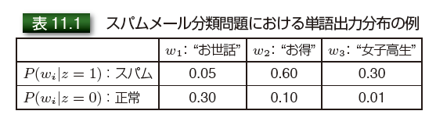
問11-4 スパムフィルタ
「お世話」「女子高生」がメールに含まれて，「お得」が含まれていなかった場合，届いたメールがスパムメールである確率をナイーブベイズモデルに基づき計算せよ．（他の条件は教科書の例と等しいとする）

Slide 34
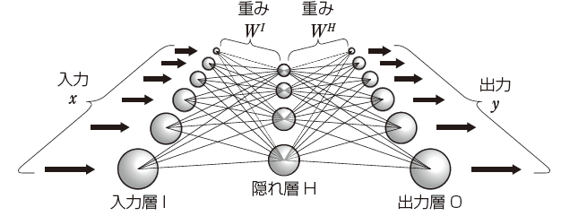
ホイールダック２号の学習
訓練データセット
☓
◯
入力信号
教師信号
☓
◯
◯？
テストデータセット

Slide 35
まとめ
機械学習の分類法について学んだ．
パターン認識とその応用事例について概要を学んだ．
回帰問題と分類問題の区別について学んだ．
線形回帰および一般線形モデルにおける最小二乗法について学んだ．
ニューラルネットワークとその学習方法について簡単に学んだ．
識別モデルと生成モデルの区別について学んだ．
ナイーブベイズモデルについてスパムメールフィルタの事例を交えて学んだ．

Slide 36
予習問題
(1)「僕は人工知能概論を受講している」を文節に区切り、さらに単語に分け、それぞれの単語の品詞(図12.2参照）を書いてみよう
（２）章末問題３と４は次回の宿題の一部である。
mecabとcabochaを自分のコンピュータにインストールしてみよう。
何か問題があったときは、次回の講義のときに質問しよう

